Slide 1


Rede de Urgência e Emergência
Dr Ramon Tartari

Slide 2
Panorama Atual
Baixo investimento em estratégias de promoção da qualidade de vida e saúde.
Modelo assistencial ainda fortemente centrado na oferta de serviços e não nas necessidades dos cidadãos.
Falta de acolhimento dos casos agudos de baixa complexidade na atenção primária.
Insuficiência de portas de entrada para os casos agudos de média complexidade.

Slide 3
Panorama Atual
Má utilização das portas de entrada da alta complexidade.
Insuficiência de leitos hospitalares qualificados, especialmente de UTI e retaguarda para as urgências.
Deficiências estruturais da rede assistencial – áreas físicas, equipamentos e pessoal.
Inadequação na estrutura curricular dos aparelhos formadores.
Baixo investimento na qualificação e educação permanente dos profissionais da saúde.

Slide 4
Panorama Atual
Dificuldades na formação de figuras regionais e fragilidade política nas pactuações.
Incipiência nos mecanismos de referência e contra-referência.
Escassas ações de controle e avaliação das contratualizações externas e internas
Falta de regulação do sistema

Slide 5
Conceito
“São arranjos organizativos de ações e serviços de saúde, de diferentes densidades tecnológicas, que integradas por meio de sistemas de apoio técnico, logístico e de gestão, buscam garantir a integralidade do cuidado.” (BRASIL, 2010)

Slide 6
Fundamentação
Portaria ministerial 1.600 de 07 de julho de 2011 que reformula a Política Nacional de Atenção às Urgências e institui a Rede de Atenção às Urgências no Sistema Único de Saúde.

Slide 7
Objetivo
Articular e integrar todos os equipamentos de saúde, ampliando, qualificando e humanizando o acesso dos usuários em situação de urgência, oferecendo rápido acolhimento e atendimento observando critérios epidemiológicos e demográficos em seu território.

Slide 8
Componentes da Rede
Promoção, prevenção e vigilância em saúde.
Atenção básica em saúde.
Centrais de Regulação das Urgências e Serviço de Atendimento Móvel às Urgências (SAMU).
Sala de Estabilização.
Unidade de Pronto Atendimento (UPA 24h) e demais serviços de pronto atendimento.
Rede hospitalar
Atenção pós-hospitalar ou domiciliar.
Força Nacional do SUS.

Slide 9
Estratégias Prioritárias
• Qualificação da atenção por meio da organização das linhas de cuidados cardiovascular, cerebrovascular e traumatológica;
• Definição da atenção domiciliar organizada por intermédio das equipes multidisciplinares de atenção domiciliar (Emad) e das equipes multidisciplinares de apoio (Emap); e
• Articulação entre os seus componentes.

Slide 10
Estratégias Prioritárias
Qualificação das portas hospitalares de urgência e emergência;
Qualificação da atenção ao paciente crítico ou grave por meio da qualificação das unidades de terapia intensiva;
Organização e ampliação dos leitos de retaguarda clínicos;
Criação das unidades de internação em cuidados prolongados (UCP) e de hospitais especializados em cuidados prolongados (HCP);

Slide 11
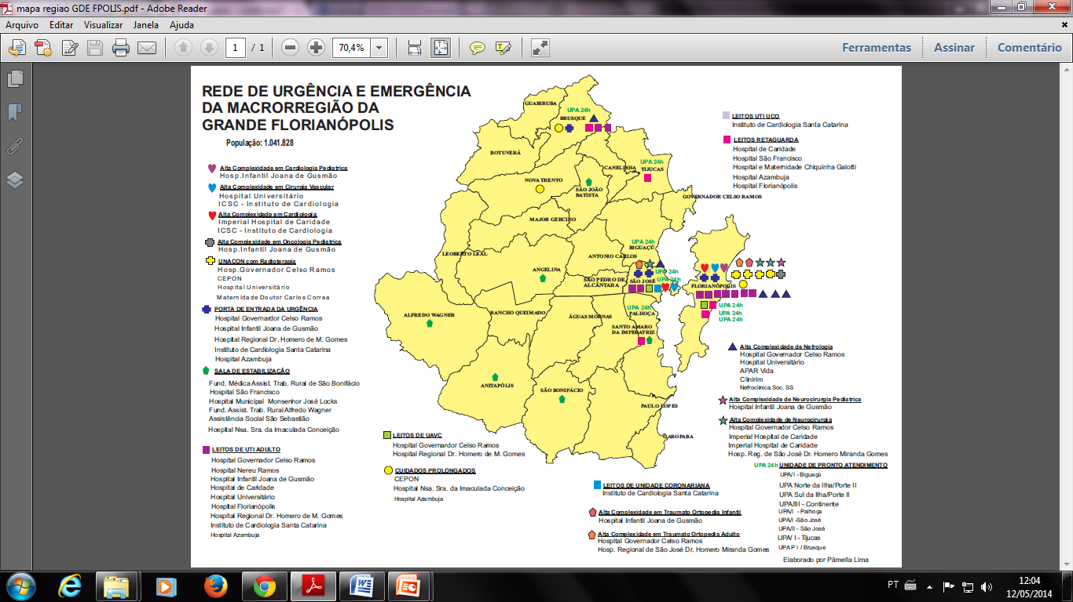

Slide 12
Desafio
“ Transformar o desenho cartorial da Rede em ações efetivas, ampliando o acesso à Atenção integral, resolutiva, de qualidade, humanizada e em tempo resposta adequado.”

Slide 13
OBRIGADO

